Slide 1
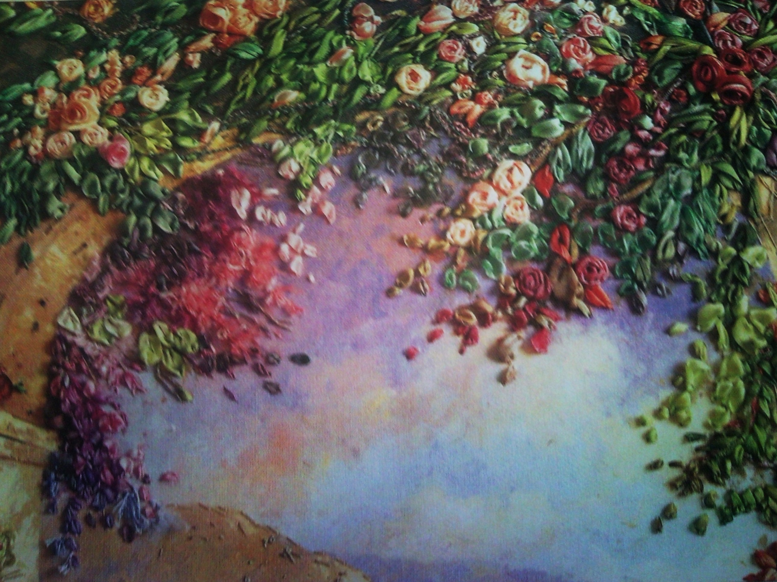

Муниципальное общеобразовательное учреждение
«СОШ №4»
Творческий проект
«Объемная вышивка в картинах»
.
Работу выполнил учитель технологии
Пустовой т Антонина Петровна
Г. Печорв РК
.

Slide 2
Преимущества объёмной вышивки
Невосприимчивость к механическим воздействиям. Можно взять к примеру вышитую брошь и интенсивно смять ее несколько раз в ладонях рук, через некоторое время изделие подобно резиновому мячику вновь примет форму заложенную при изготовлении.
Изделия абсолютно не боятся влаги хотя промокают как обычная ткань так как не имеют ни каких дополнительных пропиток.
Изделия подлежит химической чистке и стирке в автоматических стиральных машинах и после высыхания сохраняют форму заданную при изготовлении.

Slide 3
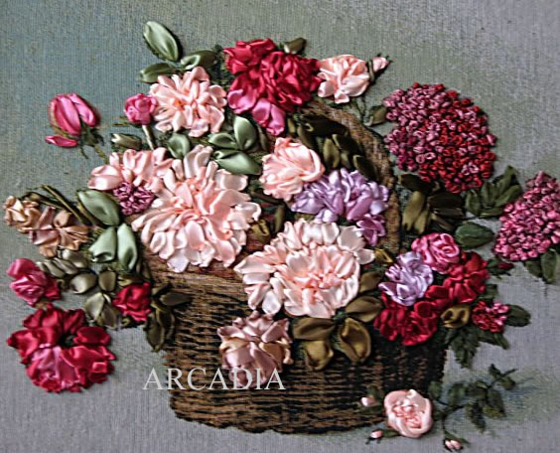
План
Обоснование проекта
Цель и задачи
Анализ идей
Выбор лучшей идеи
Требования к изделию
Выбор материалов
Технологическая последовательность
Экономический расчёт
Реклама
Дизайн исследование и оценка проекта
Область применения данного вида рукоделия
Дополнительная литература

Slide 4
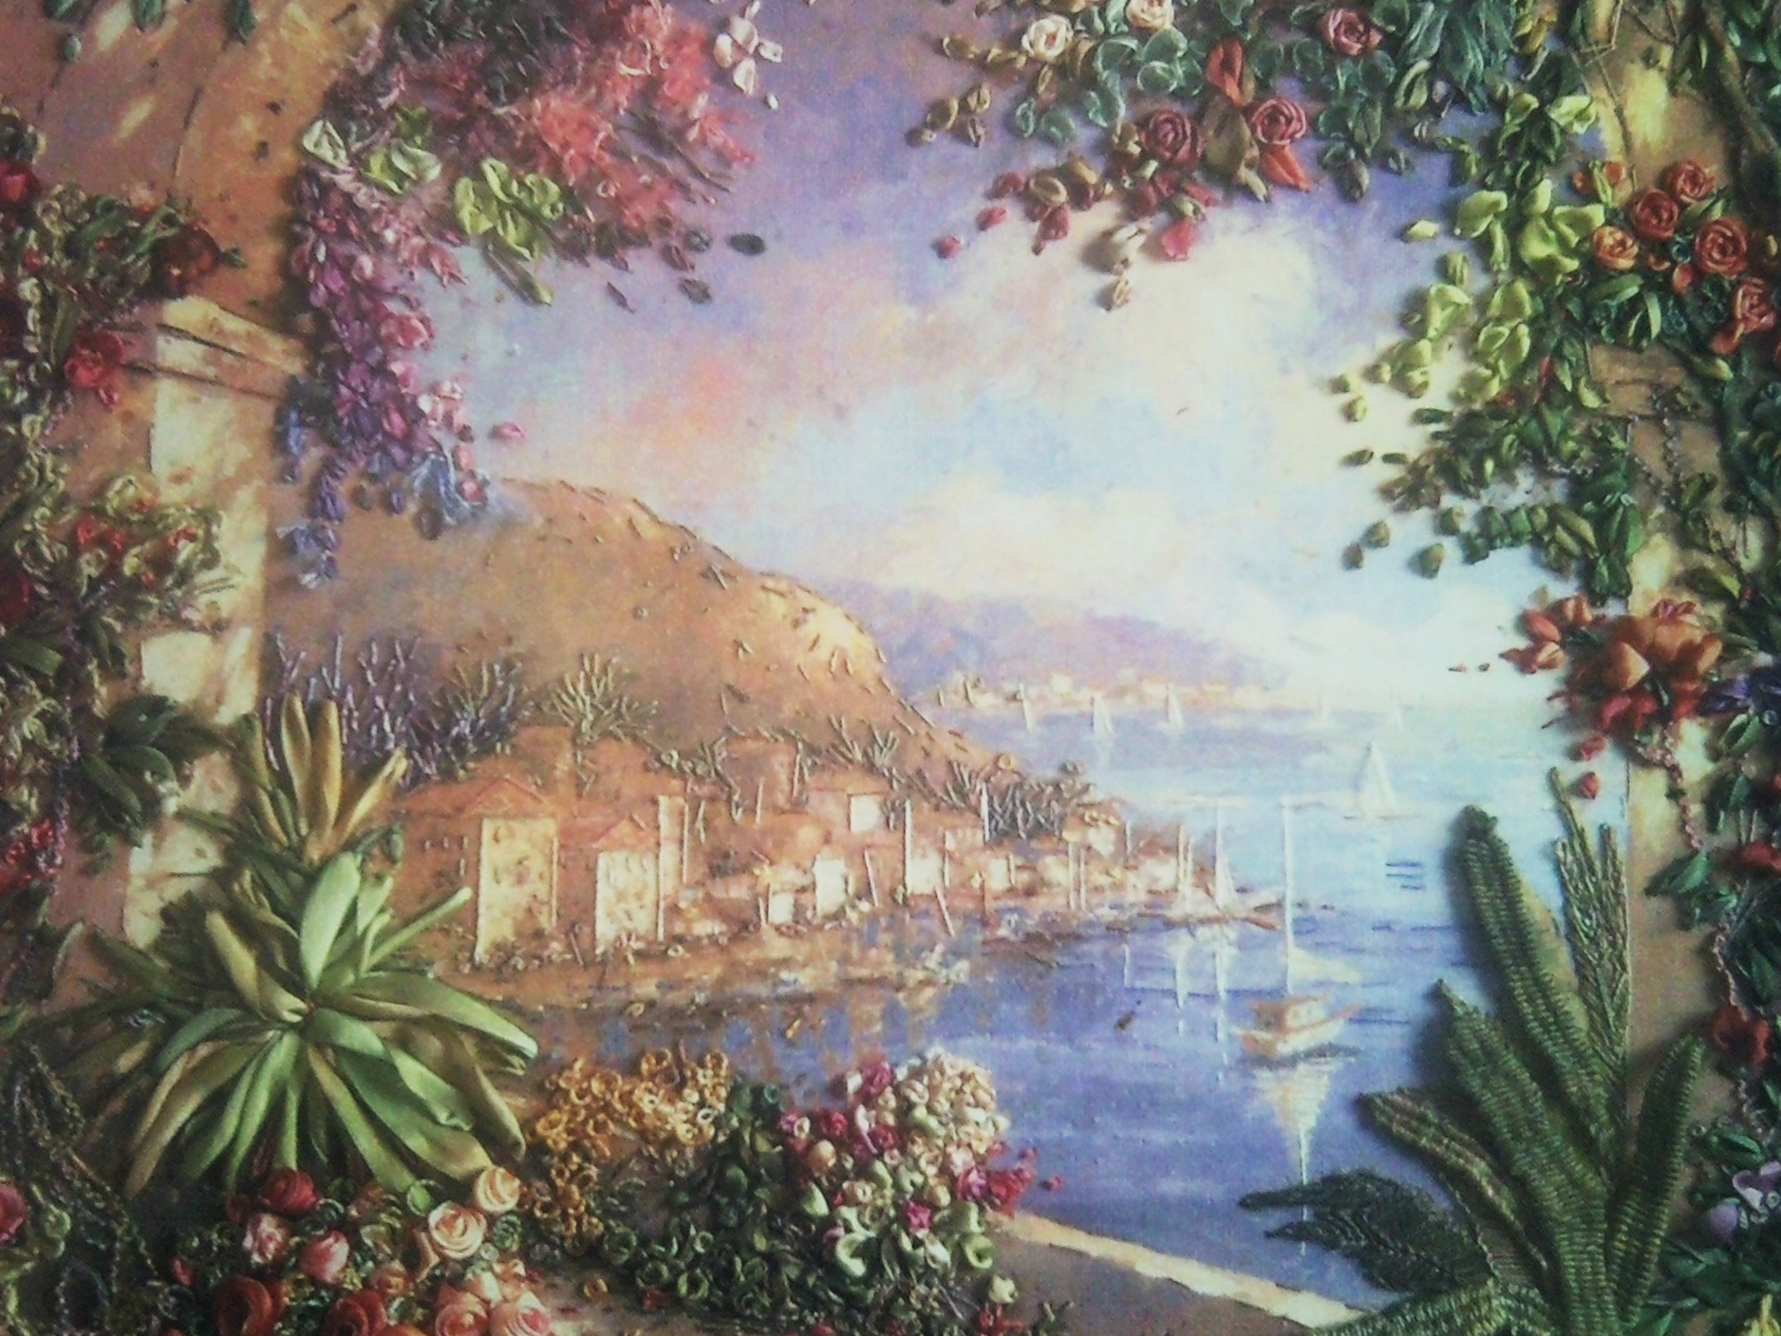

Slide 5
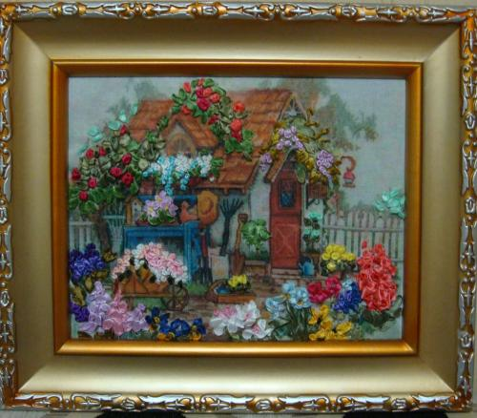
Обоснование
проекта
По причине того, что моё увлечение вышивкой необычайно высоко, я освоила уже некоторые виды техник, благодаря урокам технологии.
Пришёл черёд заняться объёмной вышивкой, так как считаю, что освоение этой техники может пригодиться в будущем.
Поэтому я решила, что обязательно вышью картину в данной технике.
Она украсит мой интерьер и комната приобретёт свою изюминку.

Slide 6
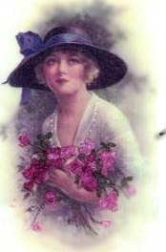
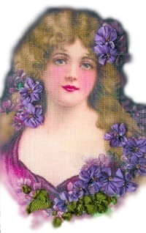
Из истории объёмной вышивки…
Знаете ли вы, что вышивка лентами была одним из любимых хобби французского короля Людовика XV? Камзолы модных кавалеров и изысканные дамские наряды тех времен украшали не только драгоценным кружевом и золотым шитьем, но и переливчатыми шелковыми лентами, расшитыми жемчугом и самоцветами.
В наши дни вышивка лентами стала доступнее,
но не утратила ореола роскоши,
окружавшего ее во времена дворцового триумфа.
Даже самое обычное платье, простая блузка или неприметная шляпка могут превратиться в нарядный и неповторимый предмет торжественного туалета, если добавить к ним иглу, ленты, умелые руки и немного фантазии.

Slide 7
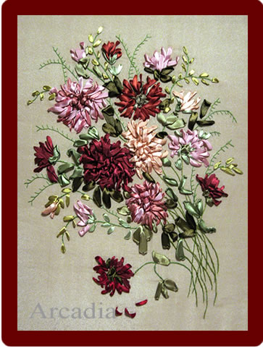
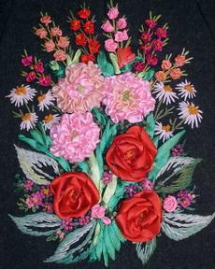
Цели и задачи
Цель:
создание оригинальной и красивой картины с использованием объемной вышивки, которая будет привлекать внимание, радовать глаз, и удачно вписываться в почти любой интерьер.
Задачи:
Разработать и создать модель оригинальной картины
Достичь разнообразия цветовой гаммы, отделки, и т.д.
Создать картину с использованием объёмной вышивки в соответствие с поставленной целью.

Slide 8
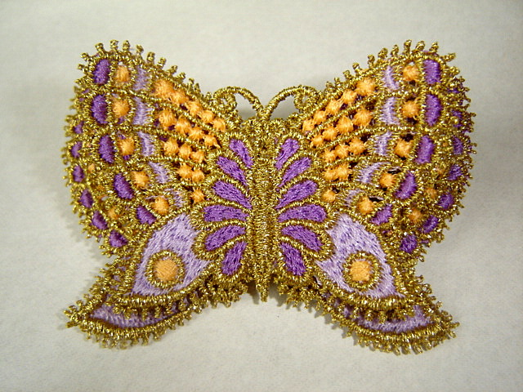
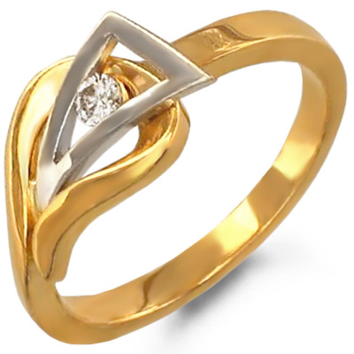
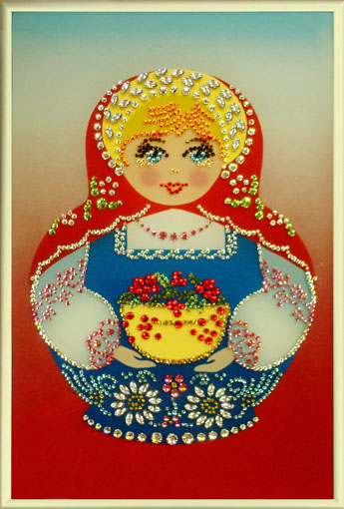
Анализ идеи
Основной объект: картина с использование объёмной вышивки
Случайные объекты: матрёшка, заколка, кольцо
Объекты | Признаки
Матрёшка | Смешная, красивая, цветная
Заколка | Блестящая , яркая, расшитая лентами (цветами),пластмассовая
Кольцо | Золотое , привлекательное, ручной работы
Значит, моя картина может иметь следующие
характеристики:
Смешная, пластмассовая, привлекательная.
Красивая, расшитая лентами, ручной работы.
Цветная, яркая, золотая.

Slide 9
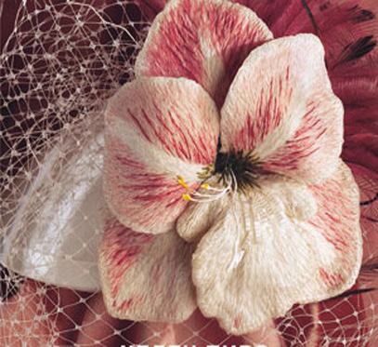
Выбор лучшей идеи
Без всяких сомнений, для создания картины,
которая была задумана мной ранее, больше
подойдёт вариант под номером два. Потому что,
я считаю, что красивый, вышитый лентами,
причём вручную, пейзаж- лучшее из всех возможных
сочетаний!

Slide 10

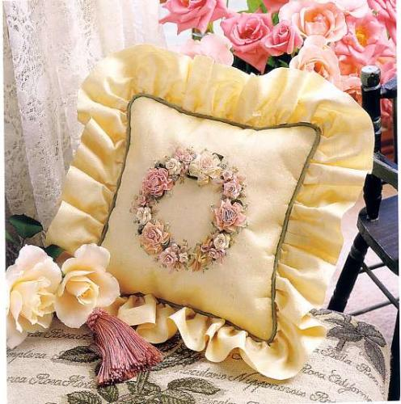
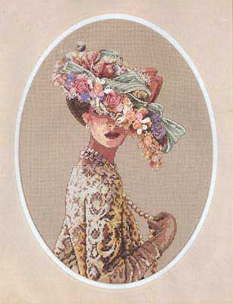
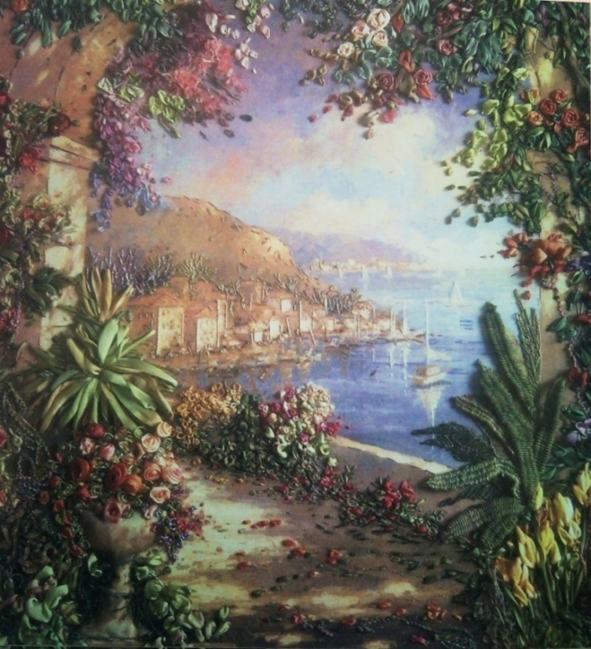
Эскизы
Второй эскиз:
Картина, представленная на втором эскизе называется «Вид на солнечную бухту» . Эта уникальная картина , заключающая в себе сочетание холодных и тёплых тонов, света и тени.
И предаст любому интерьеру как динамичность ,так и романтичность
Эскиз №1
Эскиз № 3
Первый эскиз:
диванная подушка,
приятных , тёплых тонов,
с использованием объёмной вышивки.
Которая смогла бы внести гармонию и уют в Ваш дом!
Третий эскиз:
это шляпка, расшитая цветами! А какая девушка не хочет окунуться во времена дворцового триумфа, и испытать на себе, что значит быть королевой? И как мне кажется, изделие именно такого типа сможет в этом помочь!
Эскиз № 2

Slide 11
Выбор лучшего эскиза
Во всех представленных вашему вниманию эскизах есть своя изюминка. Однако, мой выбор остановился на эскизе под номером два.
Сочетание пейзажа моря и цветочной композиции привлекли моё внимание, завладев им навсегда!
Потому что, эта картина, является идеальным вариантом, для меня, человека, осваивающего технику объёмной вышивки !

Slide 12
Требования к изделию
высокое качество
уникальность
долгосрочность
эстетичность
гармония цвета и отделки
минимальные затраты

Slide 13
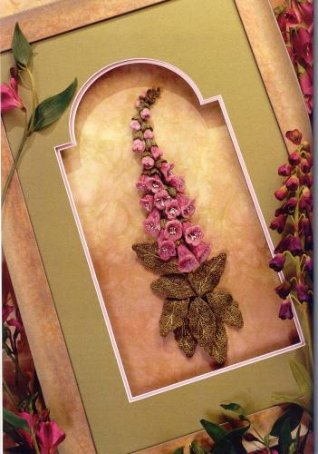
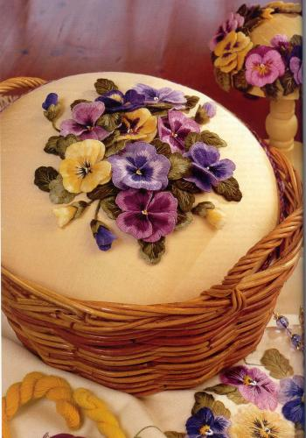
Выбор материалов
Нитки «Ирис»
Нитки «Мулине»
Ленты разной ширины и цвета
Атласная ткань
Льняная ткань
Иглы, пяльцы, булавки, линейка, карандаш, бумага, картон, клеевой карандаш, глянец.

Slide 14
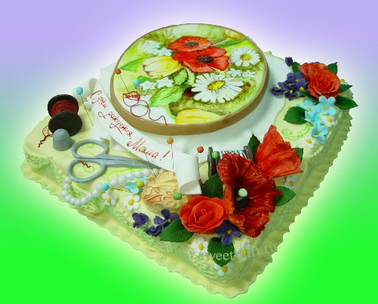
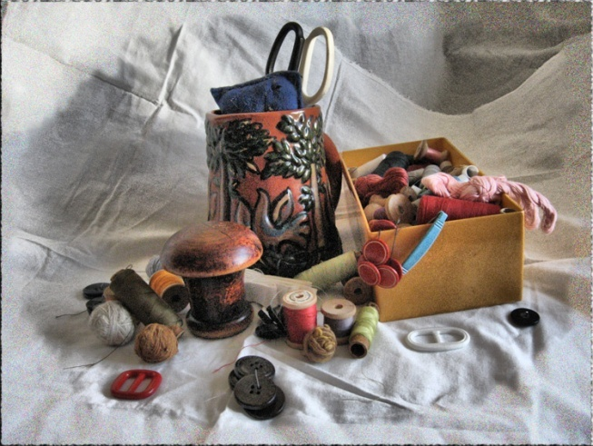
Технологическая часть
Технологические операции | Приспособление и оборудование
1). Выбор эскиза | Журналы, книги, бумага, карандаш
2). Перевод рисунка на ткань | Копировальная бумага, карандаш, ткань основы
3). Вышивка картины (с использованием следующих техник) | Русский верхошов (горы, вода, небо) Вышивка лентами : узор -собранные листья, закрытый шов- пико, узор- свёрнутая роза, узор – роза с паутинкой, узор – стянутый цветок, шов – пёрышки, узор- роза. Стебельный и французский узелки Изготовление аппликации
4). Натягивание основы на картон | Картон, линейка, карандаш и готовая вышивка
5). Обрамление картины рамкой | Рамка и готовая вышивка

Slide 15
Технологическая последовательность
Для изготовления этой картины следует придерживаться следующего порядка выполнения работы:
Заправить тканевую основу с рисунком в пяльцы и вышить растения на определённом плане.
Вышить силуэты гор, береговую линию, лодки и море.
Выполнить объёмную вышивку арки(бугенвиллей) на переднем плане.
Вышить вазу и закрепить её на основном рисунке.
добавить последние штрихи, нанести глянец на море, освещённую солнцем часть, колонны.

Slide 16
Экономический расчёт
Стоимость изделия =
себестоимость + прибыль.
Себестоимость = затраты
Прибыль = 30% от стоимости
Стоимость картины: 761р
Затраты | Стоимость единицы (руб.) | Окончательная стоимость (руб.)
Ленты разной ширины и длины | 0 1/метр | 268
Атласная ткань | 0
Льняная ткань | 30 | 30
Рамка | 0
Нитки «мулине» | 4 | 40
Нитки «ирис» | (моток)
Иглы | 0
Эл/энергия | 8 (1 кВт/час) | 8 (В основном, работа велась в дневное время суток).
Оплата за работу | 5 (час) | 240
240р. + 8р.+ 338= 586- затраты
586*30%=175,8-прибыль
586+175,8=761р.
Без сомнений стоимость изделия высока, однако, я думаю, что она намного меньше, чем вышла бы при покупке в магазине.

Slide 17
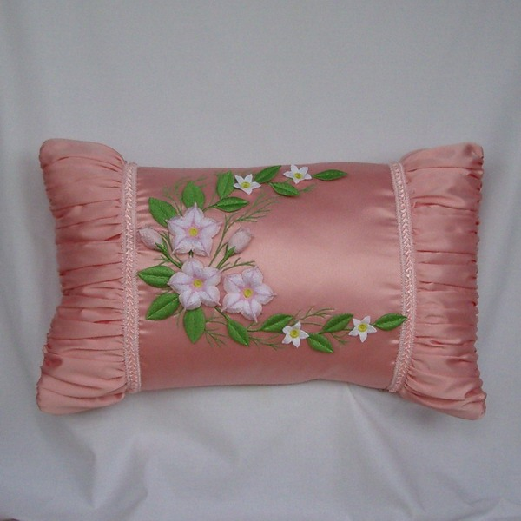

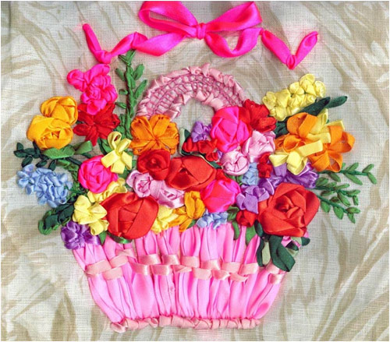
Реклама
В суровые северные зимы так необходимы душевное тепло, гармония.
А что же лучше поможет наполнить Ваш дом уютом , чем картина , с говорящим названием- «Вид на солнечную бухту».
Чудесный вид ласкового
моря, окруженного горной цепью, и
отражающего в себе лодки,
с их белоснежными парусами, несомненно,
дополняют и облагораживают картину, цветы,
одновременно, являясь
для неё своеобразным обрамлением
Глядя, на эту
невообразимую красоту,
мы без сомнения получим большой
запас положительных эмоций, и ощущение
того, будто Вас, на самом деле обдувает
лёгкий морской бриз,
с тонким ароматом,
гибискуса, ириса и роз…
Этот замечательный пейзаж ласкает взор, и погружает смотрящих в великолепную атмосферу тёплого моря, будто даёт услышать шум волшебного морского прибоя со всей его палитрой звуков и красок!

Slide 18
Оценка проекта
При проведение дизайн - исследования было опрошено 10 человек
Вопросы | Да/Нет (+/-) | Комментарий
Нравится ли Вам изделие такого типа? | + (10)
А в частности моё изделие? | +(10)
Хотелось ли бы Вам, что бы такая картина украшала интерьер Вашего дома? | +(9)/-(1) | Безусловно, картина выполнена хорошо, но боюсь, что она не слишком хорошо вписалась в интерьер моей комнаты.
Устраивает ли Вас техника выполнения работы? | +(10)
Нравятся ли Вам цвета, подобранные для картины? | +(10)
Как Вы думаете, может ли это изделие являться подарком? | +(10)
С полной уверенностью можно сказать, что цель моего проекта достигнута,
и мне удалось
создать картину удовлетворяющую всем поставленным задачам.

Slide 19
Область применения данного вида рукоделия
Область применения объемной вышивки необыкновенно широка.
Учитывая механическую стойкость , невосприимчивость к неблагоприятным погодным условиям , долговечность , возможность стирки и изготовление в двух вариантах : постоянное крепление на изделиях из тканей и быстросъемное на тканях и других поверхностях.
Примеры применения :
блузки , заколки для волос , купальники , платья , костюмы , демисезонные и зимние пальто , чехлы для мебели ,украшения для штор, размещение на самих шторах , шляпах , сумках , декоративных подушках . Украшение шкатулок , мониторов , салонов автомобилей и так далее.
Все зависит только от Вашей фантазии .

Slide 20
Дополнительная литература
Объемная вышивка. Самая полная энциклопедия. Техника. приемы. Изделия.
Ди ван Никер
Учебник для учащихся 5-11 классов общеобразовательной школы по технологии.
Под редакцией В.Д.Симоненко.

Slide 21

Дерзайте и вышивайте-
Пусть скромно, зато объёмно!!!

